Slide 1
观测
理论

Slide 2
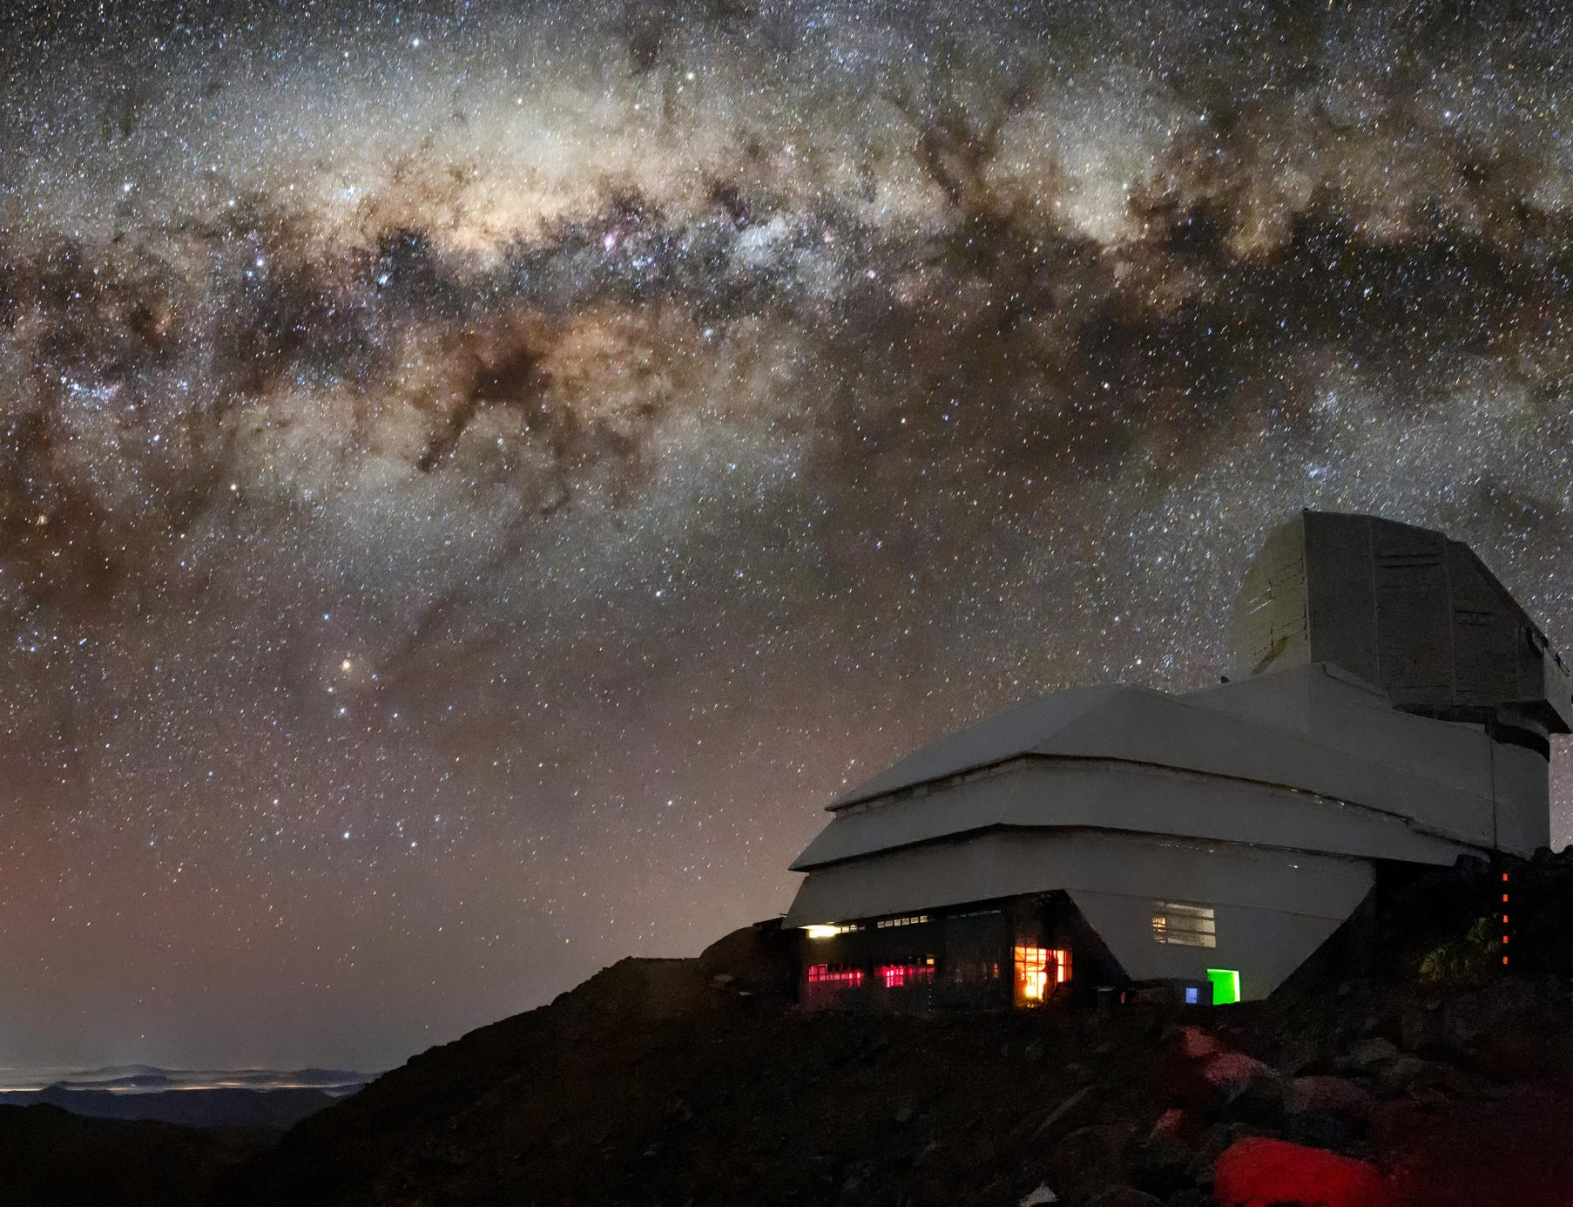
观测
图源：维拉·鲁宾天文台
理论

Slide 3
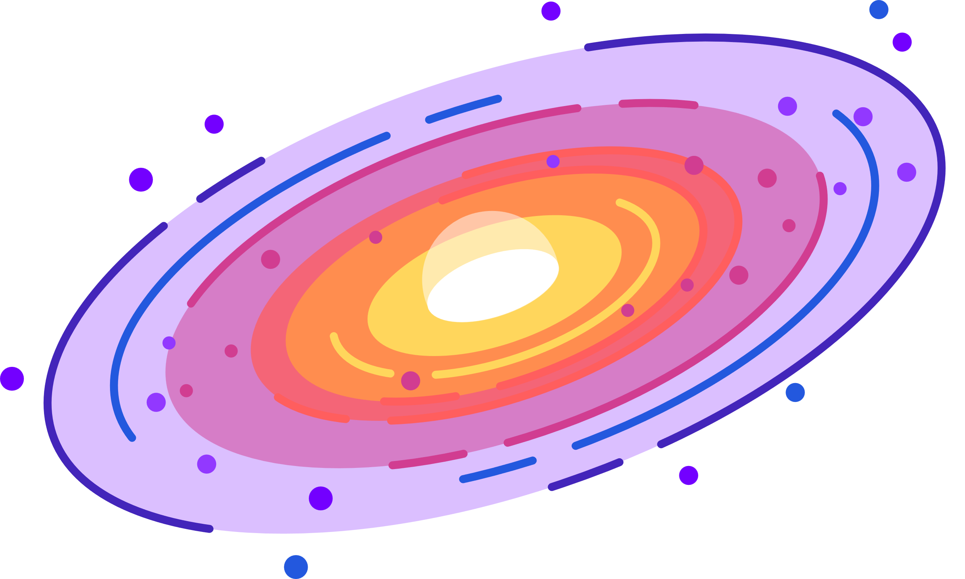

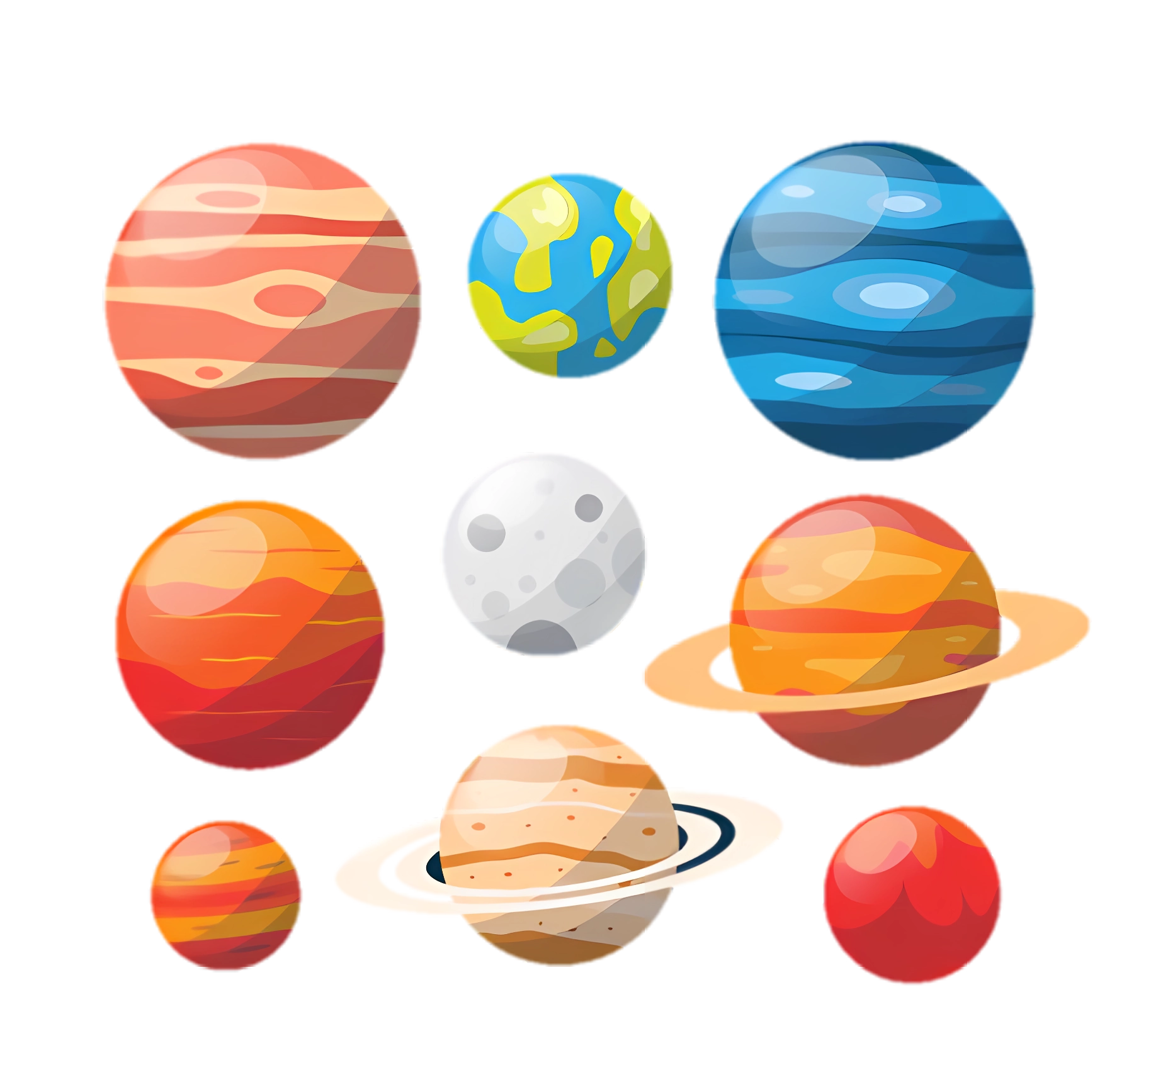

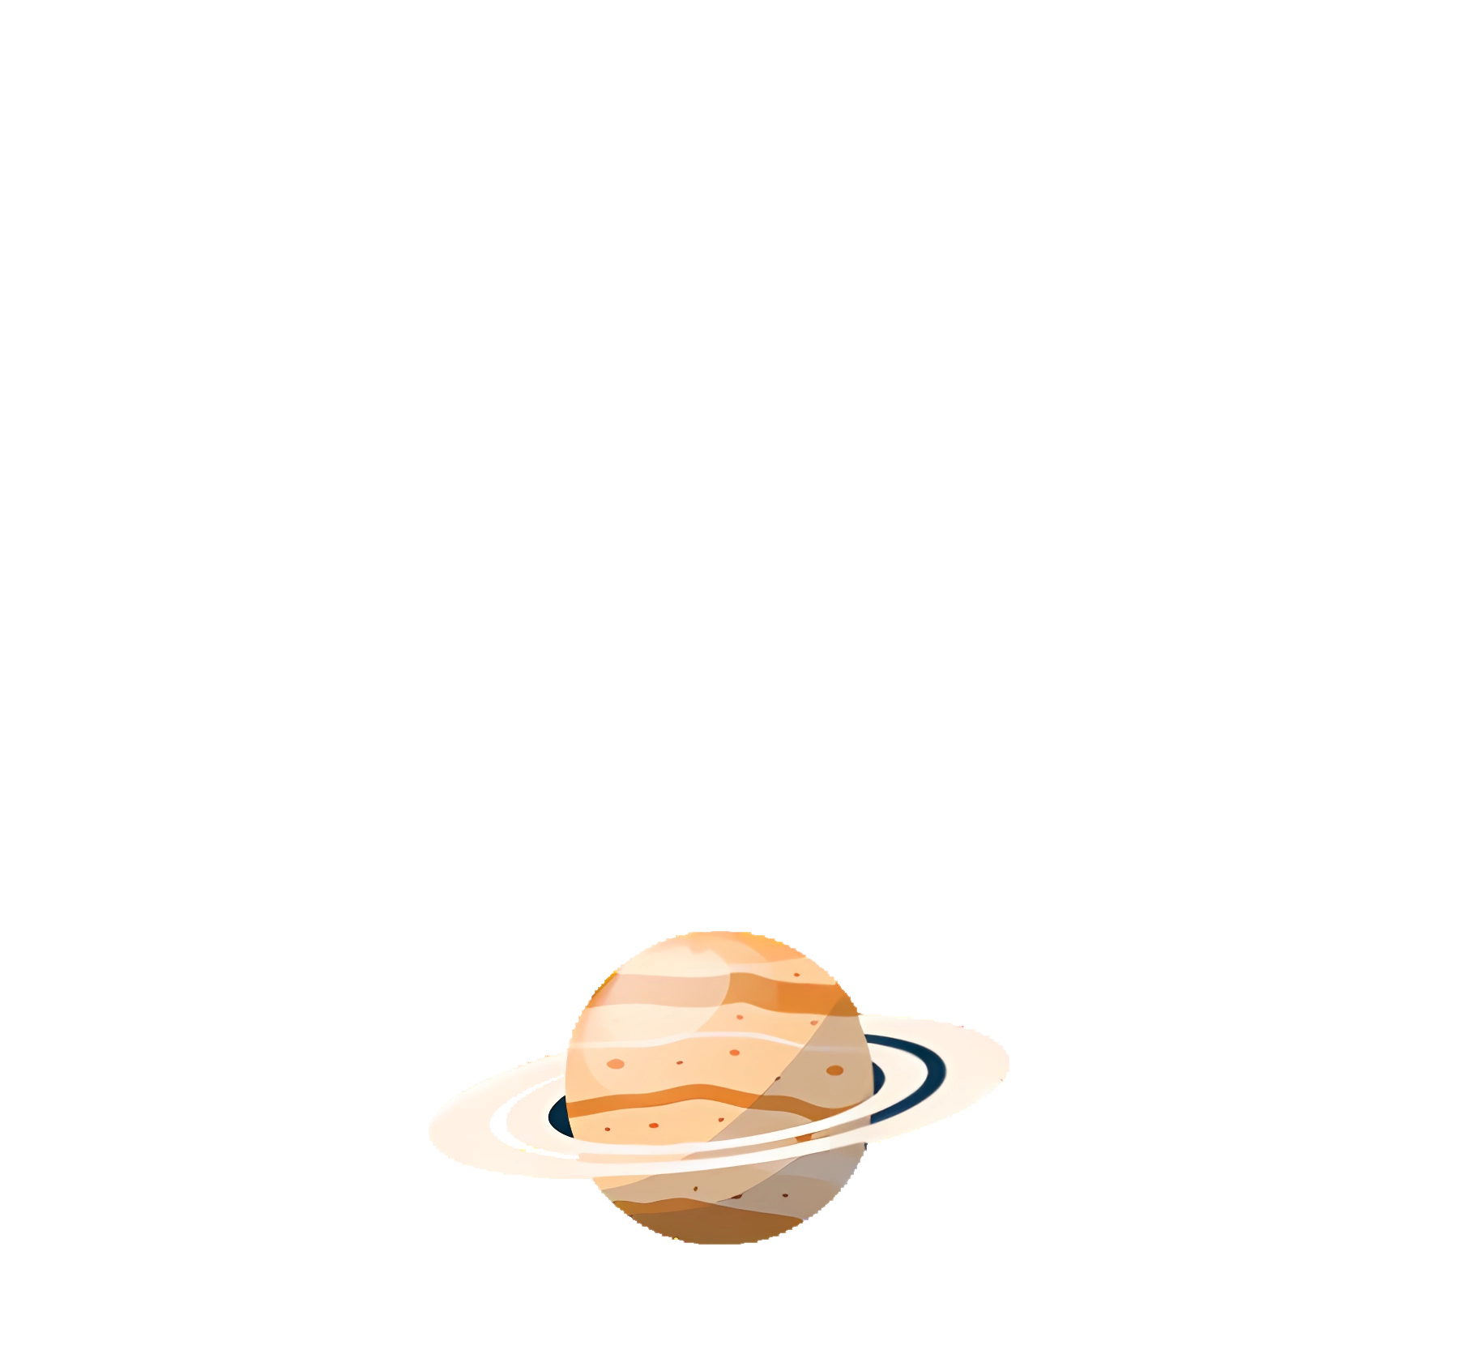


观测
理论
图源：维拉·鲁宾天文台
$$R_{μν}−\frac{1}{2}g_{μν}R=\frac{8πG}{c^{4}}T_{μν}$$
$$F=\frac{Gm_{1}m_{2}}{r^{2}}$$

Slide 5


$$R_{μν}−\frac{1}{2}g_{μν}R=\frac{8πG}{c^{4}}T_{μν}$$
$$F=\frac{Gm_{1}m_{2}}{r^{2}}$$

Slide 6
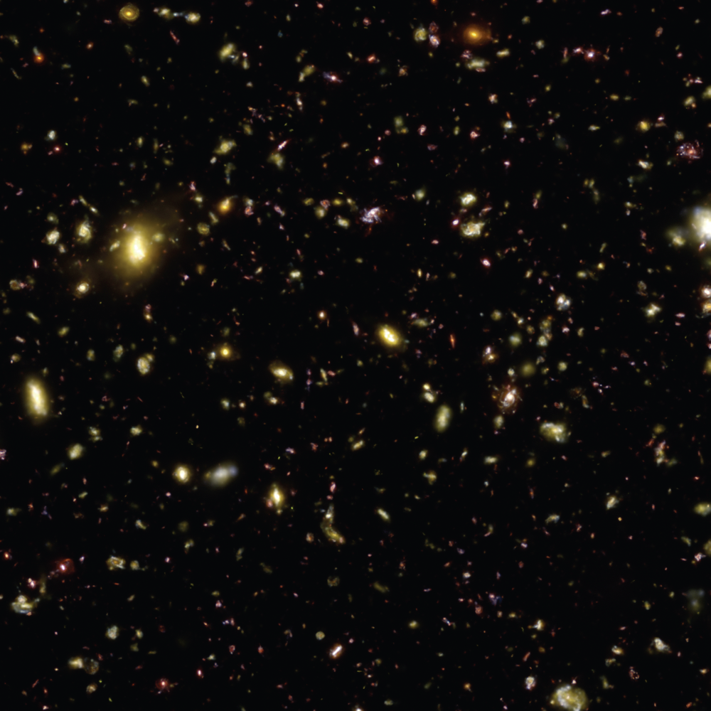
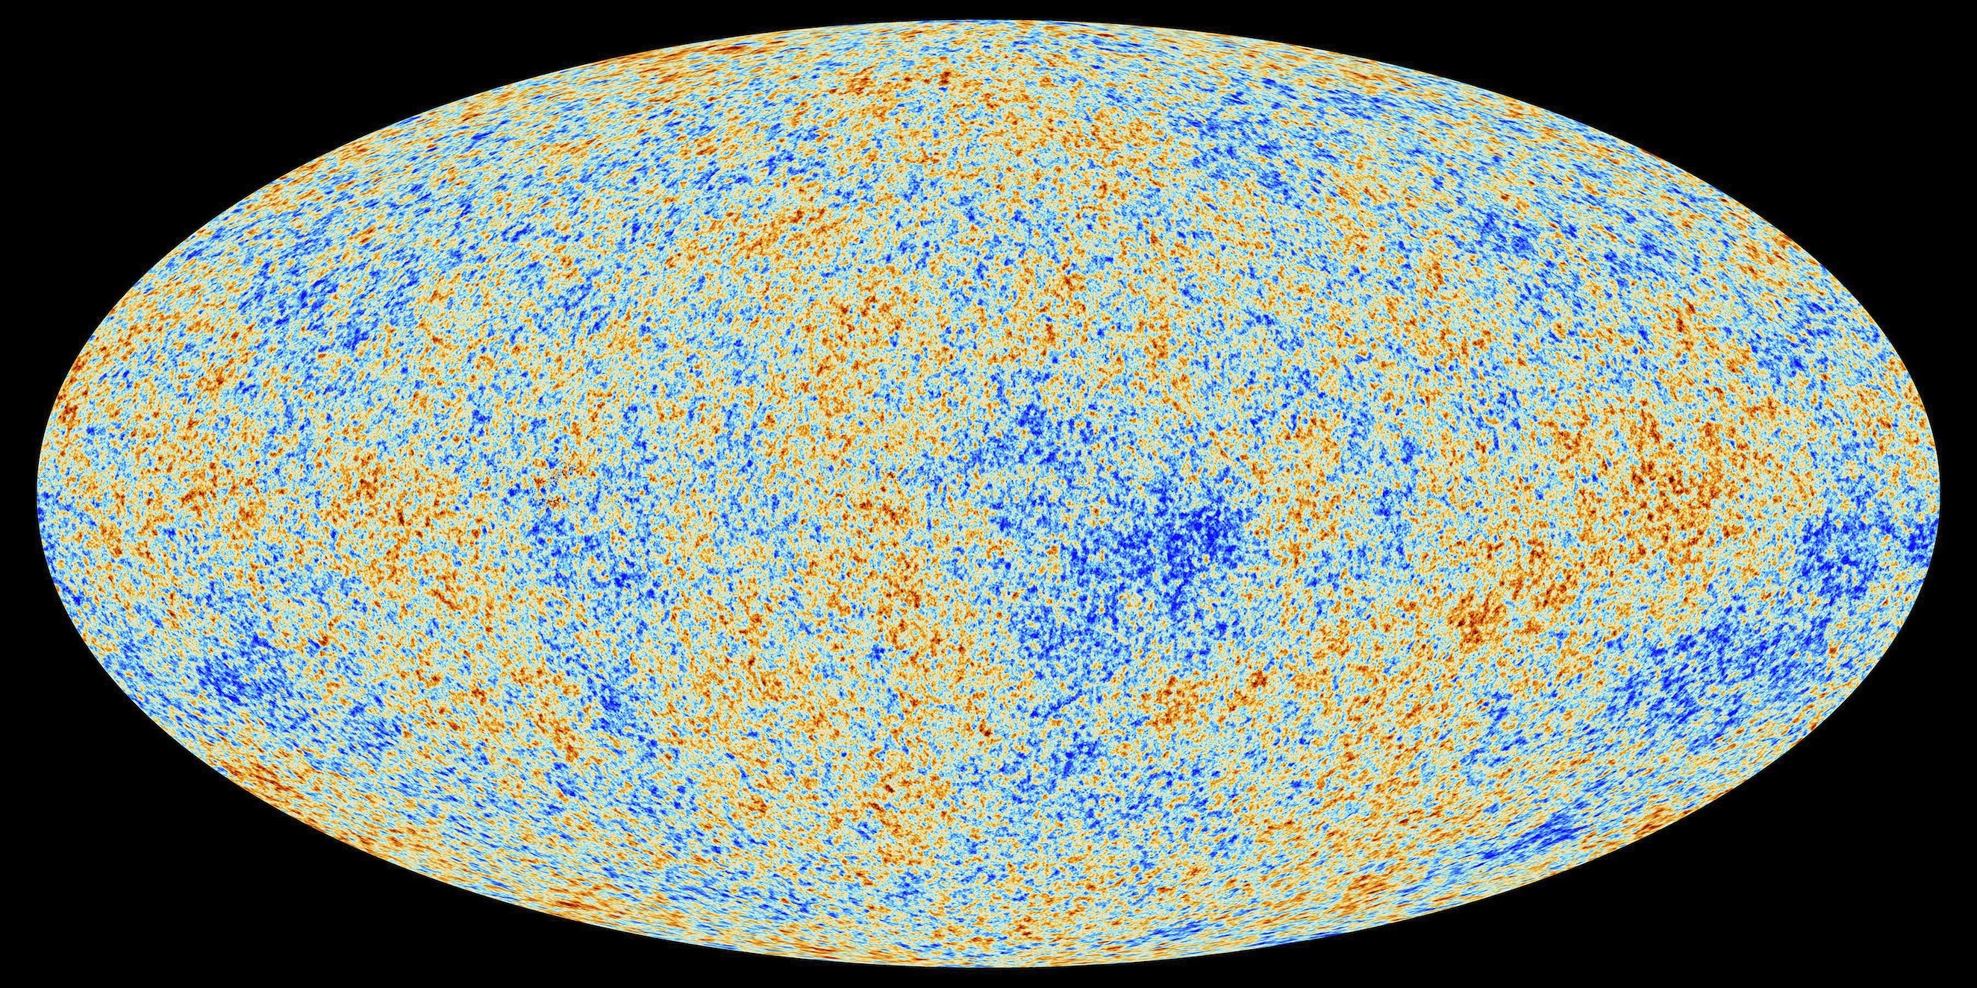
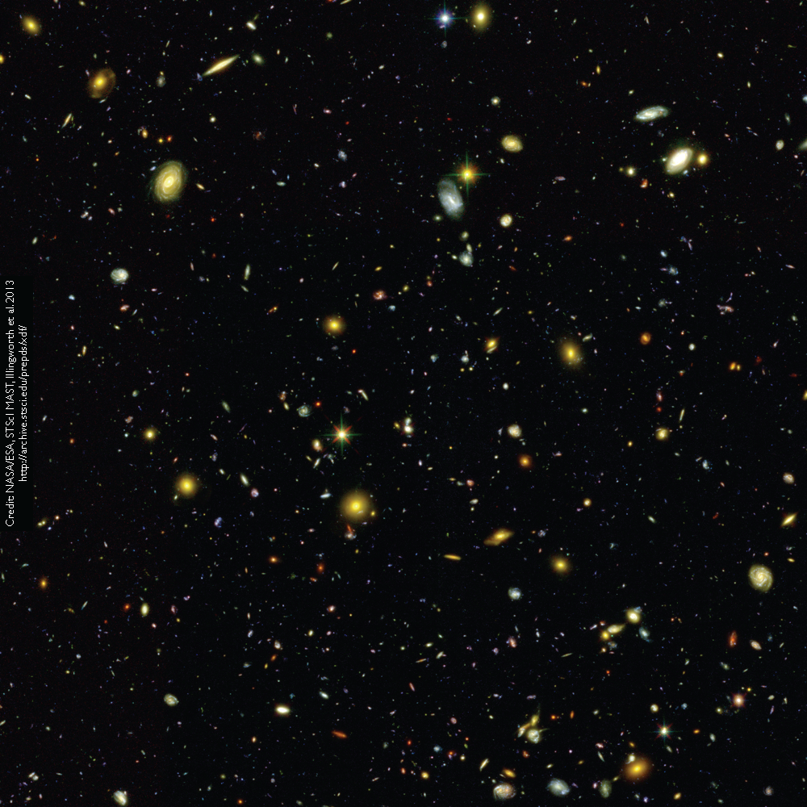



$$R_{μν}−\frac{1}{2}g_{μν}R+Λg_{μν}=\frac{8πG}{c^{4}}T_{μν}$$
$$3\frac{\ddot{a}}{a}=Λ−4πG(ρ+3p)$$
提供演化规律
晚期宇宙模拟结果
……
图源：illustris
$Λ$CDM 模型（宇宙学模型）
数值计算
提供初始条件
图源：NASA, Hubble 望远镜
宇宙微波背景辐射（早期宇宙观测数据）
图源：ESA, Planck 卫星
观测数据

